Slide 1
概率论与数理统计
主讲老师：邝东阳，kuangdy@mail.sysu.edu.cn
助教：黄培， huangp89@mail2.sysu.edu.cn
范志隆，fanzhlong@mail2.sysu.edu.cn

Slide 2
Part 1
连续型分布

Slide 3


cdf v.s. pdf

Slide 4

pdf

Slide 5
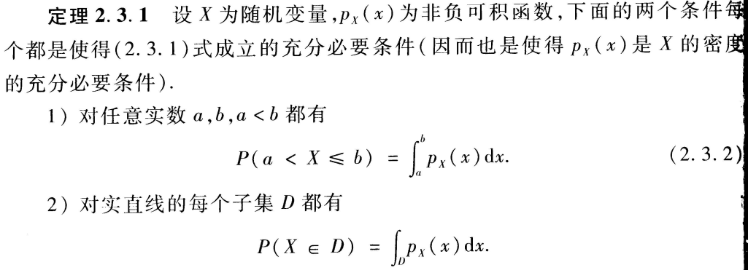
pdf

Slide 6
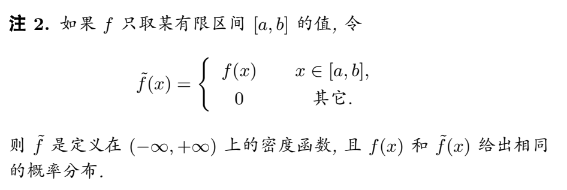

pdf

Slide 7
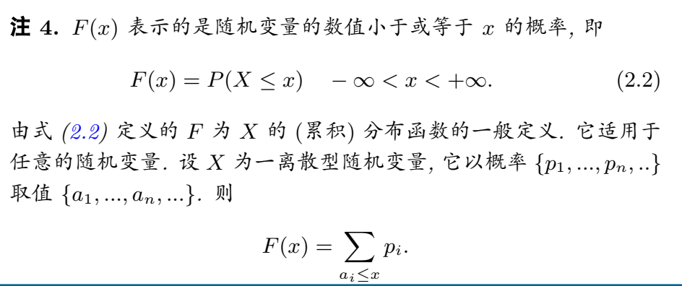

cdf and pdf and probability

Slide 8
cdf and pdf and probability

Slide 9
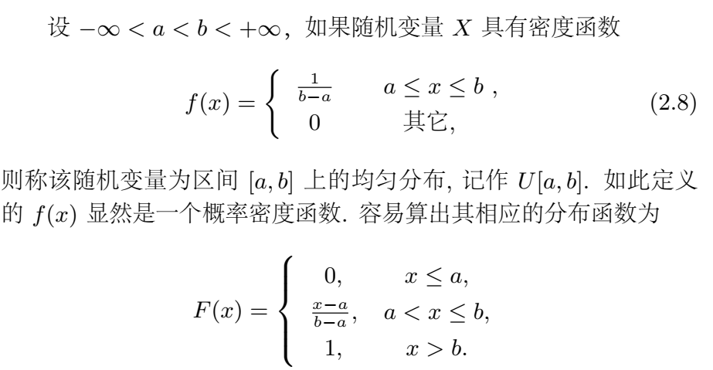
均匀分布

Slide 10


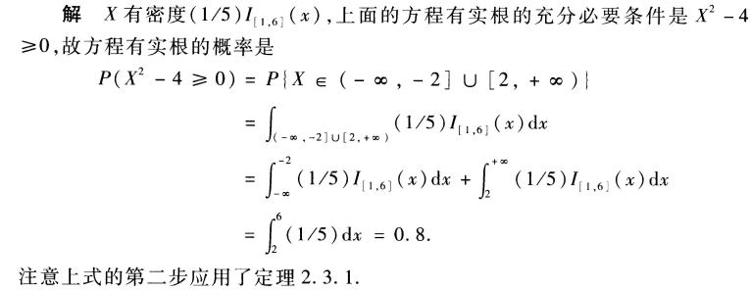

Slide 11
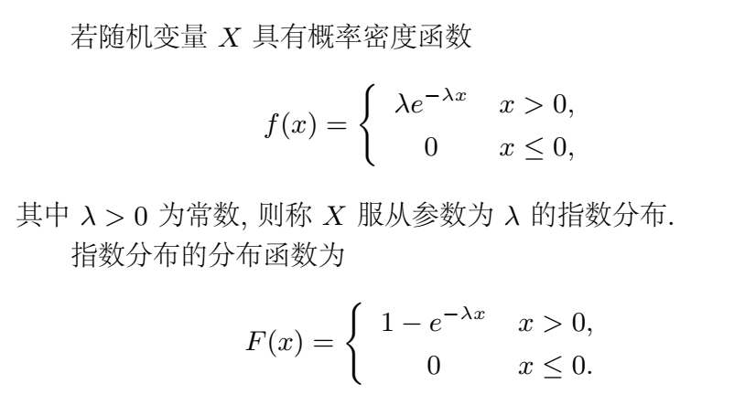
指数分布

Slide 12
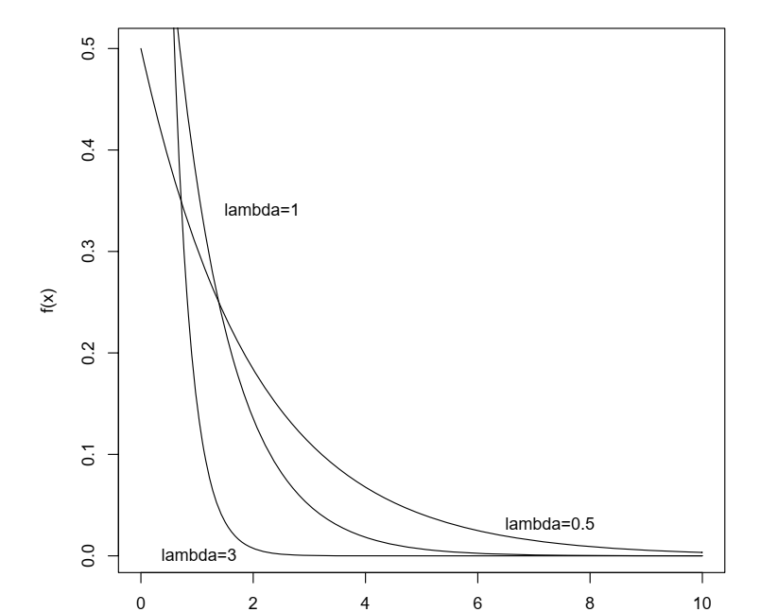

Slide 13
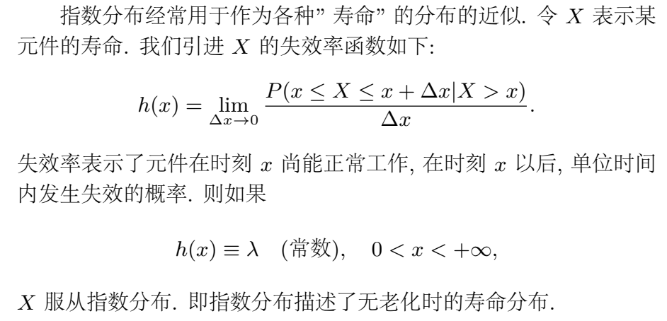
指数分布

Slide 14

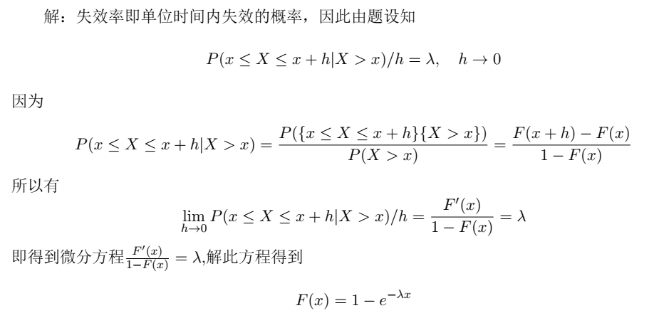
比较课本例2.3.3

Slide 15

指数分布
可以证明指数分布是唯一具有上述性质的连续型分布

Slide 16
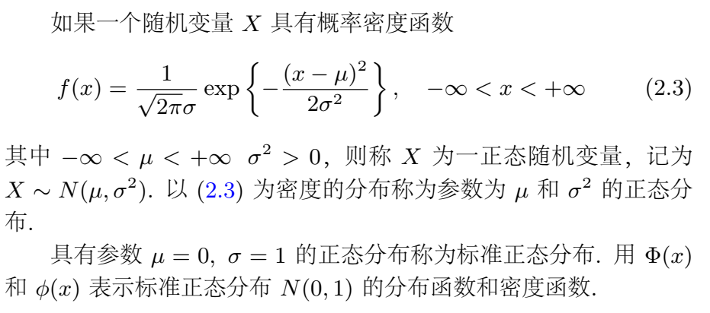
正态分布

Slide 17


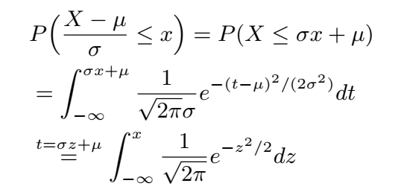
正态分布

Slide 18



正态分布

Slide 19
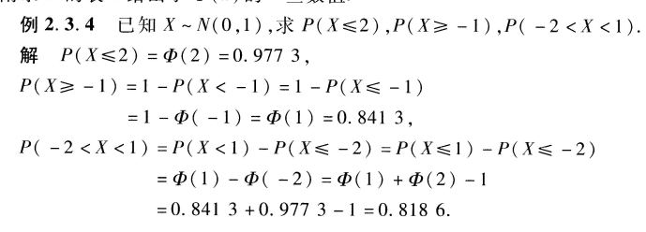
正态分布

Slide 20
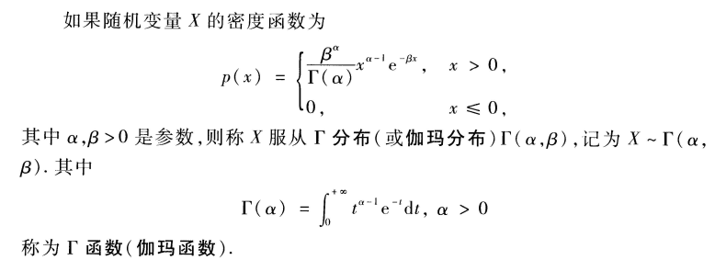
Gamma 分布

Slide 21
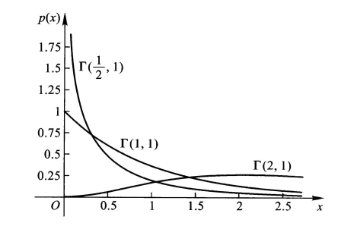
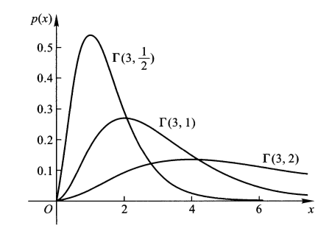
Gamma 分布

Slide 22


n个独立标准正态随机变量的和

Slide 23

Beta 分布

Slide 24

Weibull 分布

